Slide 1
Winoground / Evaluating CLIP
El retrieval alto no implica razonamiento composicional
Niels Victor Pacheco Barrios — MCC225 · Examen Parcial 2026-1
Cuadernos C5 · C8 · C10

Slide 2
Qué voy a defender en 15 minutos
• El problema: ¿CLIP entiende o solo empareja? (Winoground)
• Cómo lo medí reutilizando el motor OpenCLIP del Cuaderno 10.
• El resultado: retrieval alto, group score ≈ azar.
• Verificación en vivo + validación contra los scores oficiales.
• Por qué pasa (C5, C8), limitaciones y mejora.
Tesis: recuperar bien una imagen no prueba que el modelo entienda el orden ni las relaciones.

Slide 3
1 · El problema

Slide 4
Mi tema: dos papers que cuestionan a CLIP
• Winoground (Thrush et al., 2022): ¿razonan de forma composicional o reconocen objetos sueltos?
• Evaluating CLIP (Agarwal et al., 2021): una accuracy mayor no define un modelo 'mejor' (sesgos de clases/prompts).
• Idea común: una buena métrica puede ocultar que el modelo no entiende.

Slide 5
El núcleo de Winoground: el par mínimo
• Dos imágenes y dos captions con las MISMAS palabras en distinto orden.
• Caption 0: 'an old person kisses a young person'.
• Caption 1: 'a young person kisses an old person'.
• Distinguirlas exige saber quién hace qué a quién: composición, no reconocimiento.
• 400 ejemplos, etiquetados: Object, Relation, Both.

Slide 6
Las tres métricas oficiales (matriz 2×2 sim[caption, imagen])
• text score: fijada cada imagen, ¿gana el caption correcto? s00>s10 y s11>s01.
• image score: fijado cada caption, ¿gana la imagen correcta? s00>s01 y s11>s10.
• group score: ambas a la vez (text Y image).
La diagonal (s00, s11) es el emparejamiento correcto.

Slide 7
Detalle fino: el azar del group score es 1/6
• text e image NO son independientes: comparten las 4 similitudes.
• group=1 exige que ambas diagonales superen a ambas off-diagonales.
• De las 4!=24 ordenaciones, solo 4 cumplen → 4/24 = 1/6 ≈ 0.167.
• No es 1/16. Comparar contra el baseline correcto es parte de la métrica.

Slide 8
La pregunta que respondo
• ¿Un buen Recall@K (recuperación) implica razonamiento composicional?
• Respuesta: no. El mismo modelo, sobre el mismo conjunto, recupera bien y falla la composición.

Slide 9
2 · Cómo lo medí (Cuaderno 10)

Slide 10
Cómo funciona CLIP: un dual-encoder contrastivo
• Dos torres separadas: una codifica la imagen, otra el texto.
• Cada modalidad colapsa en un único vector global; se comparan por coseno.
• Entrenado con aprendizaje contrastivo (acerca pares correctos, aleja incorrectos).
• Es el motor del Cuaderno 10 (OpenCLIP): create_model_and_transforms, encode_*. Lo reutilicé tal cual.

Slide 11
Por qué un dual-encoder falla la composición
• Un vector global se comporta como 'bolsa de conceptos'.
• 'old', 'young', 'kiss' activan dimensiones parecidas estén como estén compuestos.
• No hay interacción token-a-token entre palabras y regiones.
• Conexión C5/C8: la fusión profunda (MMBT) y la atención crossmodal sí dejan interactuar los tokens.

Slide 12
El pipeline (reproducible)
• winoground_data.py: Winoground real (HF, gated) o set curado offline.
• openclip_utils.py: embeddings L2-normalizados (motor C10).
• winoground_eval.py: matriz 2×2 y los 3 scores.
• metrics.py: Recall@K, intervalos bootstrap.
• blindness_probe.py (¿usa la imagen?) y error_analysis.py (por tag).
• Determinista (semillas), versionado, con tests. Una corrida: make run.

Slide 13
El bloque clave: el scorer
def text_correct(sim): # fija imagen, elige caption
return sim[0,0] > sim[1,0] and sim[1,1] > sim[0,1]
def image_correct(sim): # fija caption, elige imagen
return sim[0,0] > sim[0,1] and sim[1,1] > sim[1,0]
def group_correct(sim):
return text_correct(sim) and image_correct(sim)
Es el código oficial de Winoground; me guié por el código (no por la redacción) y lo validé numéricamente.

Slide 14
¿Cómo sé que mi scorer no está mal?
• Lo apliqué a los scores oficiales de CLIP del propio dataset (statistics/model_scores/clip.jsonl).
• Paper CLIP ViT-B/32: text=0.3075, image=0.1050, group=0.0800.
• Mi scorer: text=0.3075, image=0.1050, group=0.0800. → coincidencia EXACTA.
• python scripts/validate_against_official.py

Slide 15
3 · Resultados

Slide 16
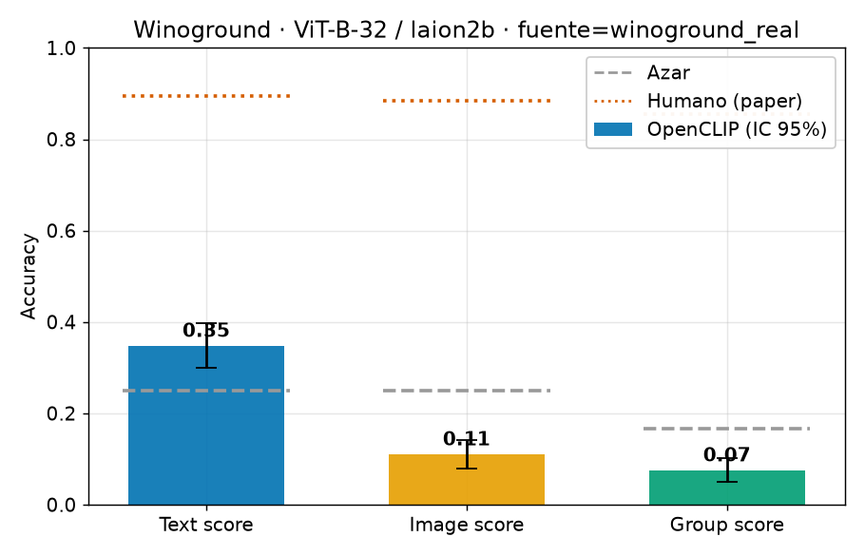
Resultado principal: los tres scores
ViT-B-32/laion2b, 400 ejemplos reales. text=0.35, image=0.11, group=0.075 (azar 0.167; humano 0.86).

Slide 17
Cómo leer ese resultado
• text (0.35) está POR ENCIMA del azar (0.25): el modelo capta algo.
• group (0.075) está POR DEBAJO del azar (0.167).
• No es 'peor que aleatorio' en general: es la asimetría text ≫ image (acierta una dirección y falla la otra).
• El IC bootstrap 95% del group [0.05, 0.10] queda entero por debajo del azar.

Slide 18
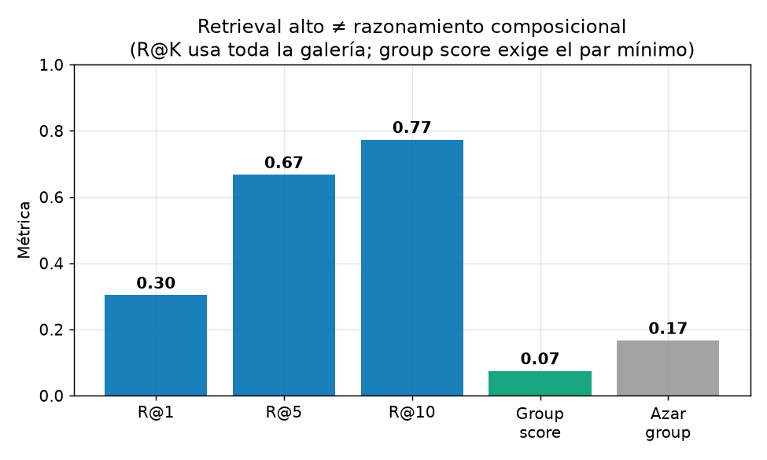
La evidencia de la tesis: retrieval alto, group bajo
Mismo conjunto: R@5=0.67, R@10=0.77 pero group=0.075. Retrieval usa toda la galería; group exige el par mínimo.

Slide 19
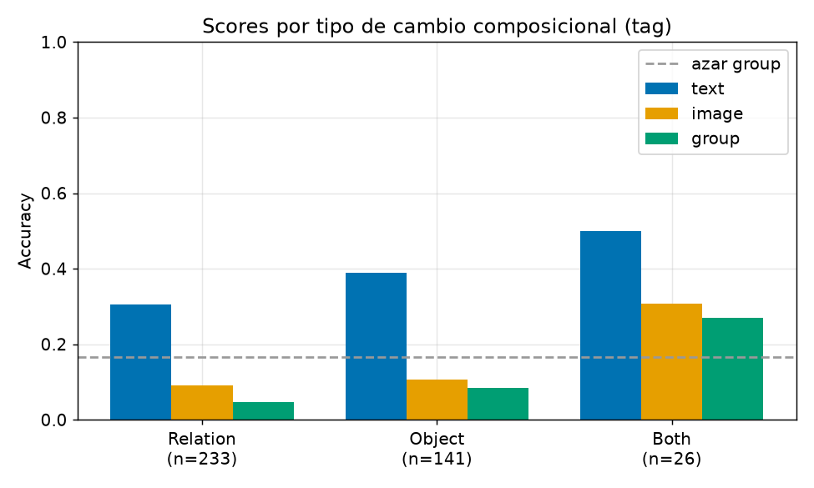
¿Qué tipo de error? Análisis por tag
Relation es lo más difícil (group 0.047). Fallos de vinculación, no de reconocimiento.

Slide 20
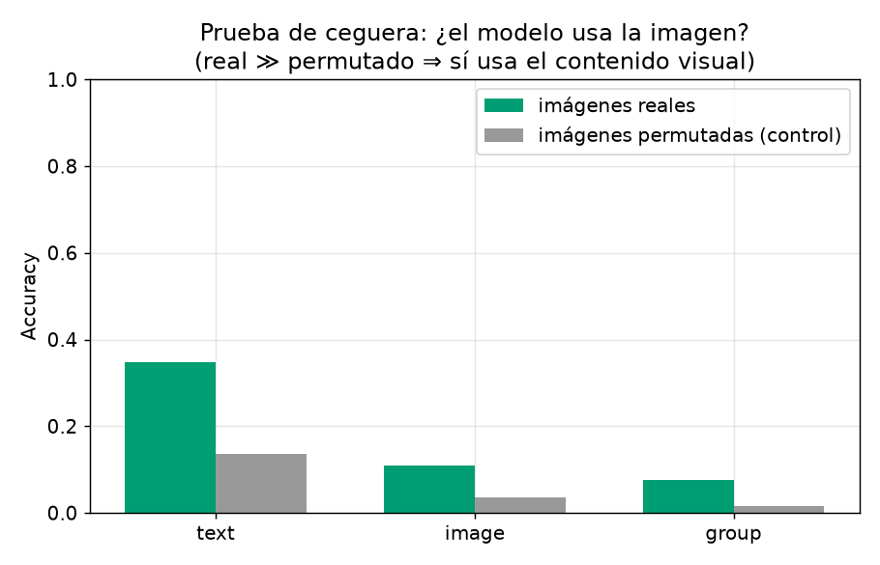
¿El modelo usa la imagen? Prueba de ceguera
• Permuto las imágenes entre ejemplos y recalculo.
• Real (0.35/0.11/0.075) → permutado (0.14/0.04/0.02).
• Sí usa la imagen; su límite es composicional, no perceptivo.
• Versión cuantitativa de la interpretabilidad de C8.

Slide 21
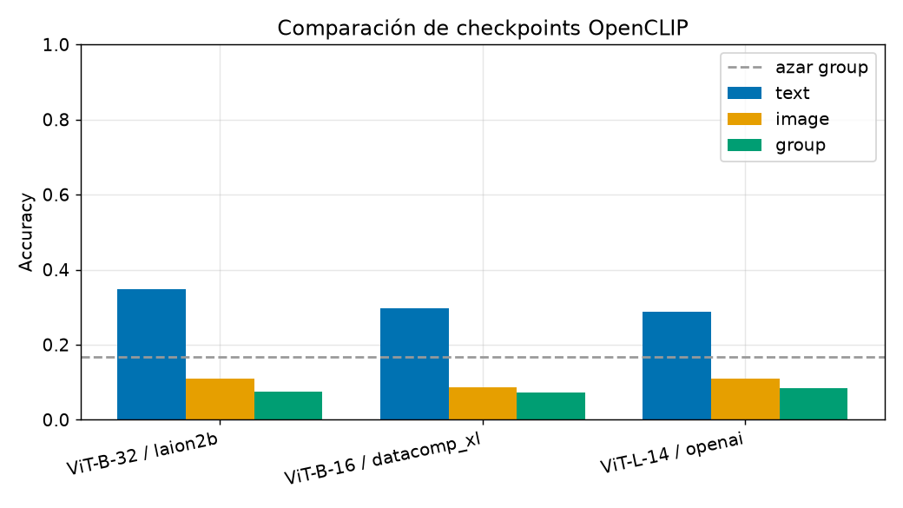
¿Y si uso un modelo más grande?
Group no mejora monótonamente (0.075/0.072/0.085) y el text baja (0.35→0.30→0.29). Escalar no resuelve la composición.

Slide 22
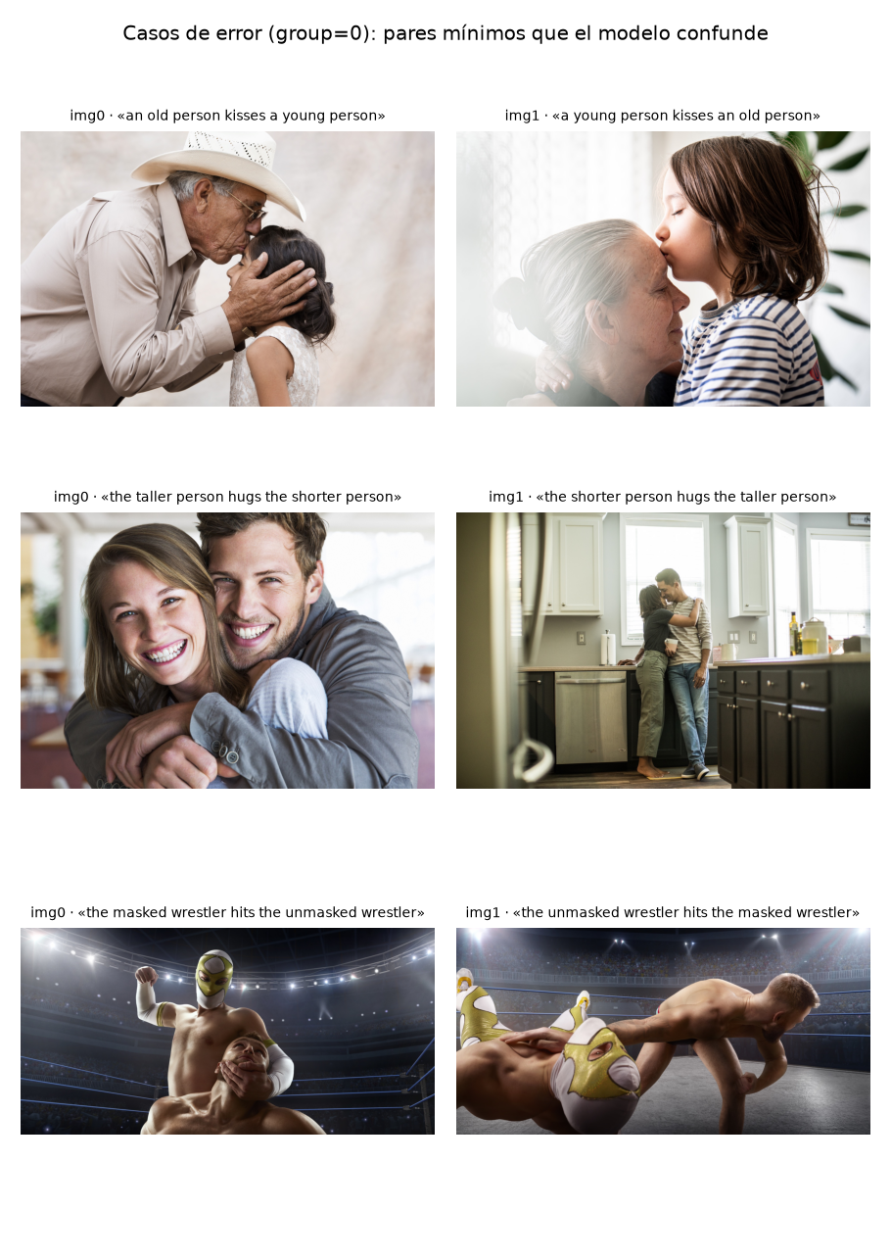
Casos de error concretos (group = 0)

Slide 23
4 · Cierre

Slide 24
Reproducibilidad (lo que pide el examen)
• Entorno fijo: uv + uv.lock, Python 3.12. Imagen Docker CPU; Makefile.
• Semillas globales; env_logging (hoja de trazabilidad).
• 16 tests (pytest) + validación contra clip.jsonl.
• CI en GitHub Actions (push + nocturno). Evidencia commiteada.
• Reproducir de cero: make setup && make all.
• El dataset gated NO se redistribuye (licencia); cae al set curado si no hay acceso.

Slide 25
Verificación en vivo (lo que mostraré)
• Celda 1 del notebook: hoja de trazabilidad (versiones, git, dispositivo).
• Celda del scorer: imprime la matriz 2×2 y text/image/group de un par.
• scores.json + figura scores_vs_chance.png.
• python scripts/validate_against_official.py → reproduce los scores oficiales.
• Mejora en vivo: cambiar un prompt/consulta o añadir un par y re-ejecutar.
Lo pesado (make run) va pre-ejecutado; en vivo solo corro lo que tarda segundos.

Slide 26
Defensa crítica: limitaciones
• El group bajo mezcla fallo composicional con ítems ambiguos/difíciles (Diwan et al.).
• Métricas estrictas: sensibles a empates y a la normalización.
• R@K y accuracy no miden composición: necesarias, no suficientes.
• El set curado offline es un proxy sintético (OOD para CLIP).

Slide 27
Mejora propuesta
• Evaluar un cross-encoder / fusión profunda (C5) y re-ranking con interacción cruzada (C6).
• Versionar embeddings (DVC) para reproducibilidad total de datos.
• Ampliar a más prompts, checkpoints y prompt ensembles (C10).
• Lo que NO aseguro aún: que un cross-encoder lo resuelva. Es hipótesis, no resultado medido.

Slide 28
Conclusión y conexión con el curso
• C10: motor OpenCLIP (embeddings, coseno, checkpoints, FAISS).
• C5: dual-encoder vs fusión profunda — por qué falla.
• C8: atención crossmodal / interpretabilidad — la prueba de ceguera.
• El retrieval alto NO implica razonamiento composicional. Lo medí, lo validé y lo expliqué de forma reproducible.

Slide 29
Gracias
Niels Victor Pacheco Barrios — Winoground / Evaluating CLIP · C5 · C8 · C10
github.com/nielspac177/Winoground-Evaluating-CLIP-MCC225
¿Preguntas?

